Slide 1
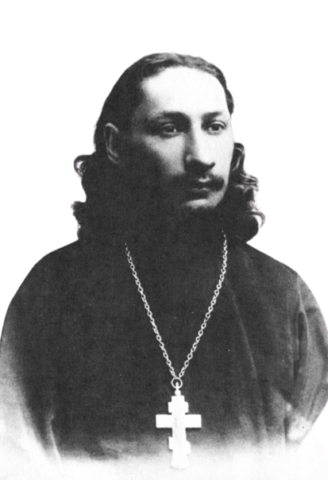
Священник
Павел Флоренский
22.01.1882 – 08.12.1937
Русский Леонардо

Slide 2
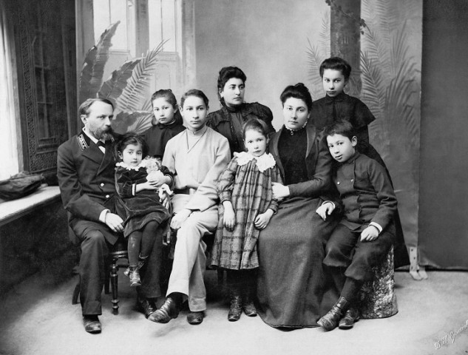
Семья
Павел Флоренский родился 9 (21) января 1882 года в местечке Евлах Елизаветпольской губернии (ныне Азербайджан).
Отец – Александр Иванович Флоренский, русский;
мать – Ольга (Саломия, Саломэ) Павловна Сапарова (Сапарьян) из древнего армянского рода.
Павел Флоренский с братом Шурой.
Тифлис,
около 1890 года
Сидят: Александр Иванович, Раиса, Павел, Елизавета, Ольга Павловна, Александр. Стоят: Ольга, Елизавета Павловна Сапарова (в замужестве Мелик-Беглярова), Юлия.
Тифлис, 1900 год

Slide 3
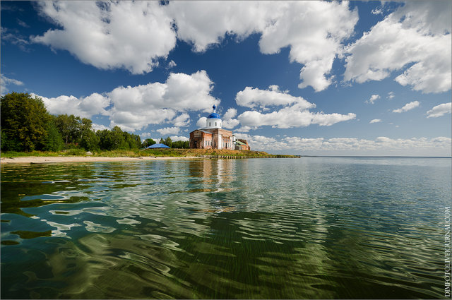
Завражье
Род костромских Флоренских начинается
в XVII веке в селе Завражье.
Четыре поколения Флоренских служили священниками в храмах Завражья,
а Надежда Флоренская, (она принадлежит к пятому поколению) была псаломщицей в церкви Рождества Богородицы в селе Завражье.
Павел Александрович Флоренский – это уже седьмое поколение рода Флоренских.

Slide 4
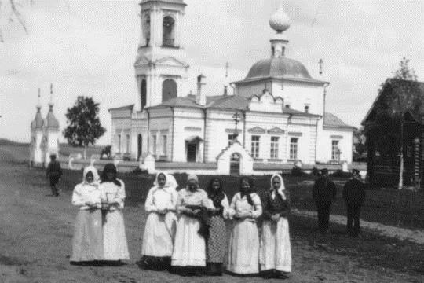
Нерехтский уезд
Фамилия Флоренских часто встречалась среди священников двух уездов Костромской губернии –Костромского и Нерехтского. Именно с Нерехтским уездом в 1904-1908 гг. связан П.А. Флоренский. Это годы удивительной дружбы с Сергеем Семёновичем Троицким (8 августа 1881 – 2 ноября 1910).
Село Толпыгино на р. Шаче находилось в 40 верстах от Нерехты и в нескольких от фабричного села Большого Яковлевского (сейчас г. Приволжск Ивановской обл.).
В 1904-1908 гг. в нём было 55 крестьянских дворов, в которых жили 338 крестьян. Посреди села стоял Воскресенский храм. Здесь, в толпыгинском храме, читали друзья свои первые проповеди.
«Радость навеки» – слово, сказанное за литургией 7 января 1905 года в храме с. Толпыгина Нерехтского уезда Костромской губернии Павлом Флоренским, одна из его первых проповедей: «... Царство Небесное – это божественная часть души человеческой. Найти её в себе и в других, увериться очами в святости твари Божией, в доброте и любви людей – тут вечное блаженство и вечная жизнь»

Slide 5
Село Толпыгино Нерехтского уезда Костромской губернии
В безвестном Толпыгине Флоренский начинает изучать народную жизнь. Он считал, что есть «царский путь» – это путь монографического изучения народной жизни, для чего необходимо изучить тот или иной уголок «до тончайших сплетений жизненной ткани и, притом, всесторонне». Материал, собранный в Толпыгине, Флоренский намеревался опубликовать по мере обработки и начал с публикации частушек. Изданием сборника частушек, по собственному признанию, он хотел побудить многих сделать то же самое для других уголков Костромского края. В предисловии к изданию он писал, что Костромская губерния с точки зрения лингвистики и фольклора – одна из наиболее интересных губерний России. Как перспективу Флоренский видел восстановление на основе подобных работ древней этнографической карты края. Однако эта работа осталась единственной.
Павел Флоренский с жителями села Толпыгино. Около 1906 года

Slide 6
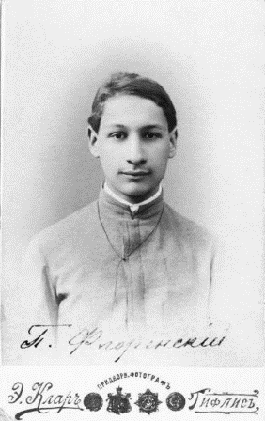
Юность
В 17 лет Павел пережил два ярких видения, которые определили его жизненный путь. В своей книге воспоминаний он рассказывает, что Бог явился ему во сне:
Я ощущал себя на каторге, может быть, в рудниках… Мною овладело безвыходное отчаяние, и я сознал окончательную невозможность выйти отсюда, окончательную отрезанность от мира видимого. В это мгновение тончайший луч, который был не то незримым светом, не то неслышанным звуком, принёс имя – Бог… в этой вести давалась надежда и вместе с тем бурное и внезапное сознание, что или гибель, или спасение этим именем и никаким другим… Мне это было откровением, открытием, потрясением, ударом. От внезапности этого удара я вдруг проснулся, как разбуженный внешней силой, и, сам не зная для чего, но подводя итог всему пережитому, выкрикнул на всю комнату: „Нет, нельзя жить без Бога!“
Я стоял во дворе, залитом лунным светом… В воздухе раздался совершенно отчётливый и громкий голос, назвавший дважды моё имя: „Павел! Павел!“– и больше ничего. Это не было ни укоризна, ни просьба, ни гнев, ни даже нежность, а именно зов, – в мажорном ладе, без каких-либо косвенных оттенков. Он выражал прямо и точно именно и только то, что хотел выразить, – призыв».
П. Флоренский. Из книги воспоминаний

Slide 7
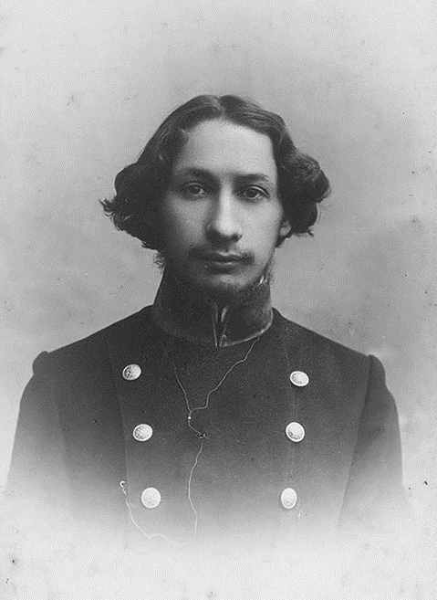
Образование
В 1899 году Павел окончил 2-ю Тифлисскую гимназию и поступил на физико-математический факультет Московского университета.
В университете он знакомится с Андреем Белым, а через него с Брюсовым, Бальмонтом, Мережковским, Гиппиус, Блоком.
Печатается в журналах «Новый Путь» и «Весы».
В студенческие годы увлёкся учением Владимира Соловьёва и архимандрита Серапиона (Машкина).

Slide 8
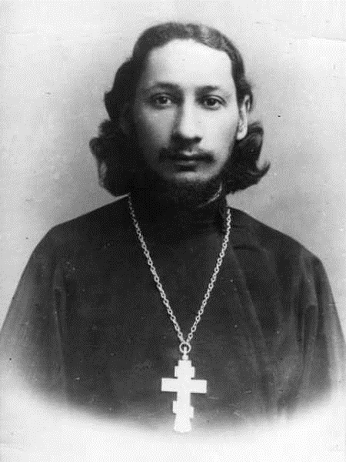
Образование
По окончании университета, по благословению епископа Антония (Флоренсова), Павел поступает в Московскую духовную академию,
где у него возникает замысел сочинения «Столп и утверждение истины», которую он завершил к концу обучения (1908).
В 1911 принимает священство.
В 1912 году назначается редактором академического журнала
«Богословский вестник».

Slide 9
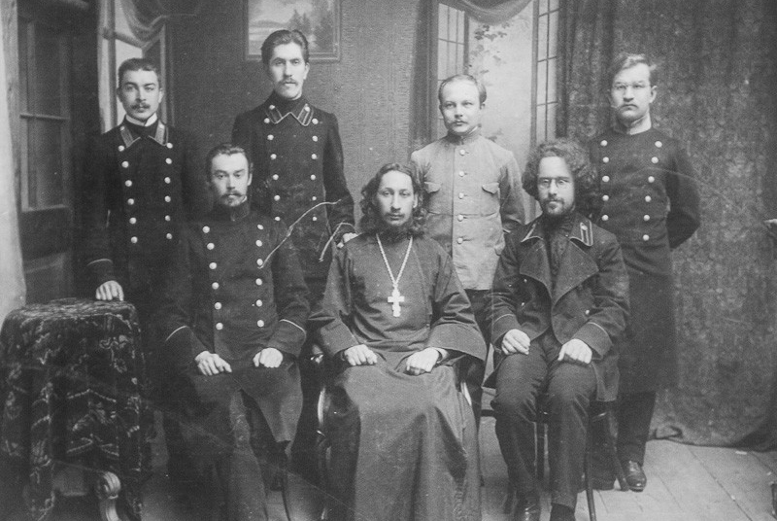
Революция
События революции Флоренский воспринимает как живой апокалипсис и в этом смысле метафизически приветствует, но философски и политически всё более склоняется к теократическому монархизму. Сближается с Василием Розановым и становится его духовником, требуя отречения от всех еретических трудов. Пытается убедить власти, что Троице-Сергиева лавра – величайшая духовная ценность и не может сохраниться как мёртвый музей.
Московская Духовная Академия. Священник Павел Флоренский со студентами.
Сергиев Посад, 15 мая 1912 года

Slide 10
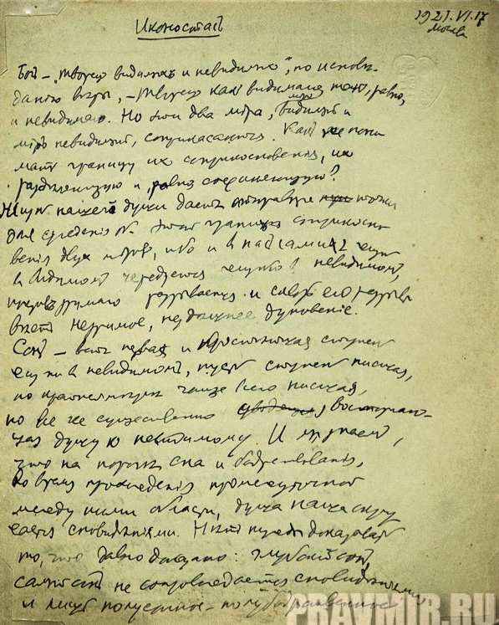
Труды
С 1916 по 1925 Флоренский пишет ряд религиозно-философских работ, включая
«Очерки философии культа» (1918), «Иконостас» (1922), работает над своими воспоминаниями. Ему удаётся совершить главное открытие своей жизни – мистическую обратную перспективу.
Наряду с этим он возвращается к занятиям физикой и математикой, работая также в области техники и материаловедения. C 1921 года работает в системе Главэнерго, принимая участие в ГОЭЛРО, а в 1924 году выпускает в свет большую монографию о диэлектриках.
Одновременно Флоренский работает в Комиссии по охране памятников искусства и старины Троице-Сергиевой Лавры, являясь её учёным секретарём, и пишет ряд работ по древнерусскому искусству.
В 1922 году он издаёт за свой счёт свой научно-философский труд «Мнимости в геометрии».

Slide 11
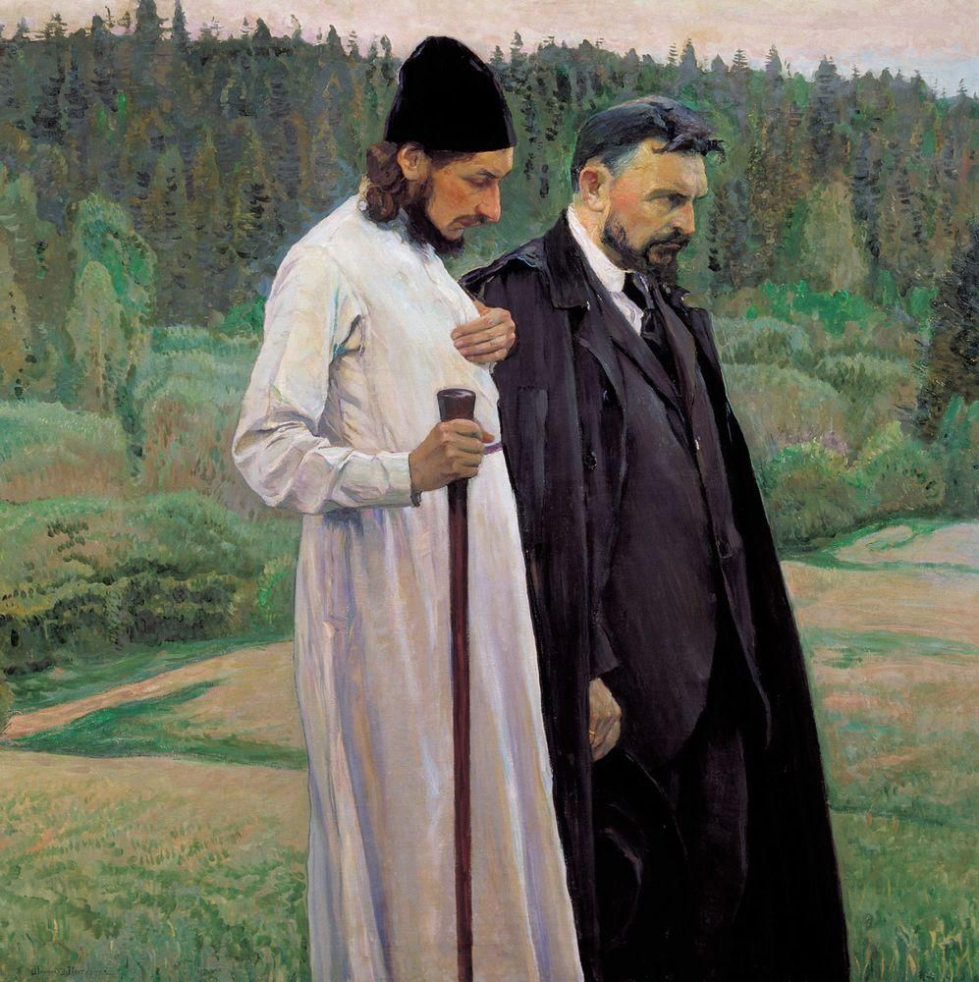
Богослов, философ, учёный, поэт…
Павел Александрович Флоренский –
явление не только русской,
но и мировой культуры.
Михаил Нестеров. Философы (Флоренский и Булгаков). 1917.
Государственная Третьяковская галерея

Slide 12
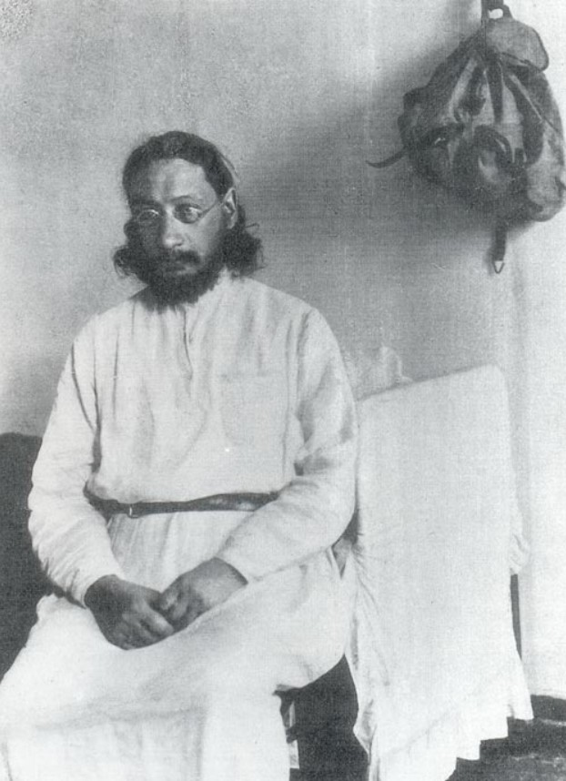
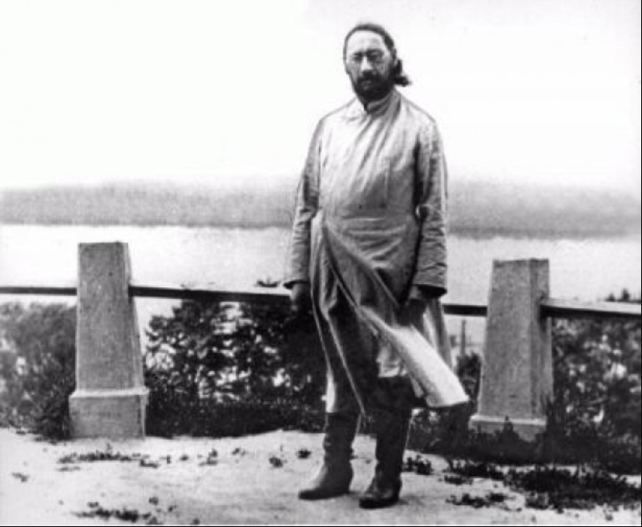
1928. Нижний Новгород
Летом 1928 года отца Павла ссылают в Нижний Новгород. В том же году, по хлопотам Е.П. Пешковой, возвращают из ссылки.
Была возможность эмигрировать в Прагу, но Флоренский решает остаться в России. В начале 1930-х годов против него развязывается кампания в советской прессе со статьями погромного и доносительского характера.
П.А. Флоренский
в ссылке
в Нижнем Новгороде.
1928 год

Slide 13
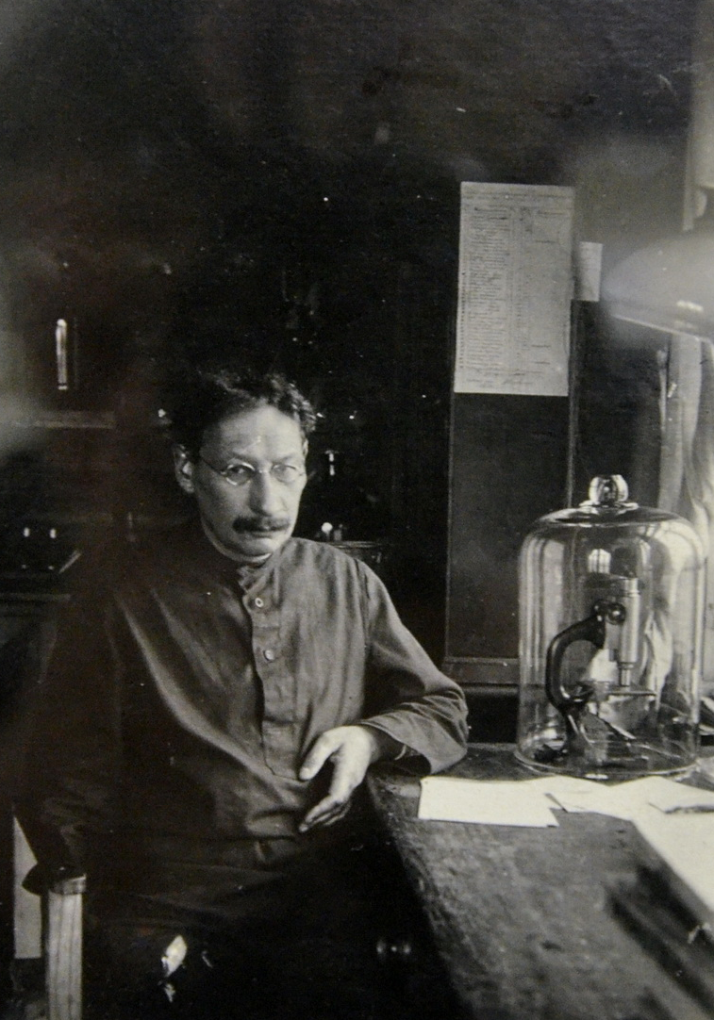
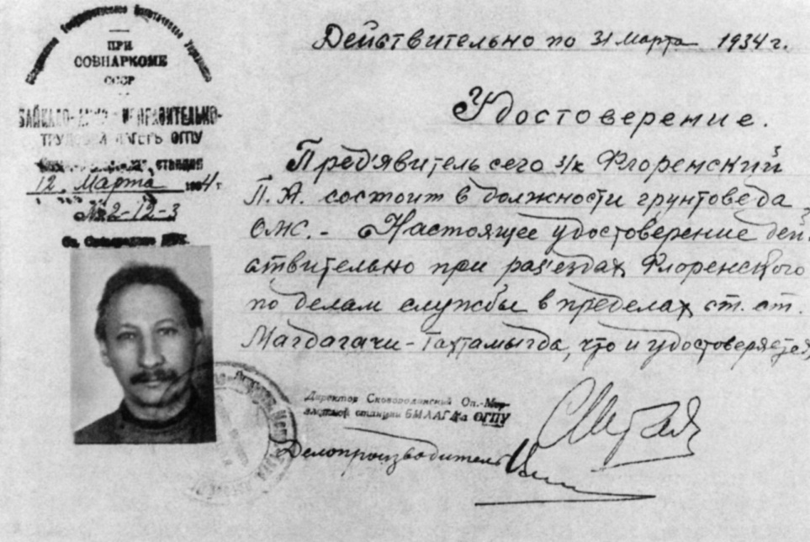
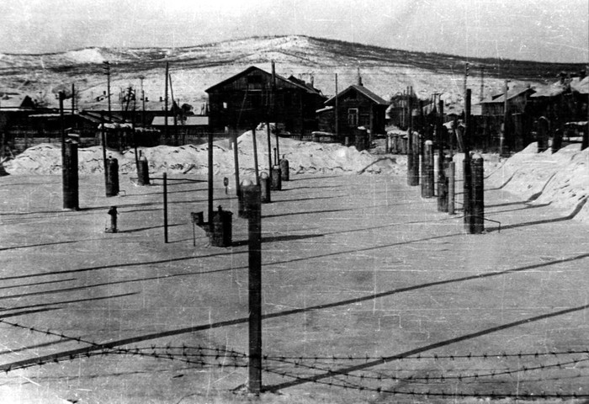
1933. Бамлаг. Сковородино
Как значилось в учётной документации, в карточке № 81446, Флоренский П.А. прибыл 24.09.1933 года иркутским этапом, осуждён тройкой ОГПУ 27.07 того же года на десять лет.
Начинаю большие работы по изучению физики вечной мерзлоты, – писал Флоренский своей жене Анне Михайловне из Свободного в декабре 1933 года. – Готовлю программу работ, читаю литературу. Примерно месяца через два уеду отсюда на мерзлотную станцию, где можно будет поставить экспериментальные работы… Надеюсь сделать кое-что полезное для экономического развития тех районов, где имеется мерзлота…» Из Сковородино (апрель 1934 года): «Мы тут работаем достаточно – делаем опыты, зарисовки, чертежи, разбиваем лёд, снимаем разрезы, пишем. За эти два месяца кроме мелких работ написали две довольно большие и отправили их в Академию наук на мерзлотный съезд… Довольно часто проходят заседания кружка по изучению мерзлоты, где я сделал уже четыре доклада, пишу в каждом номере стенной газеты «Победить мерзлоту». Строим широкие планы…
Мерзлотная
станция
П.А. Флоренский в Сковородино (Бамлаг). 1933 год

Slide 14
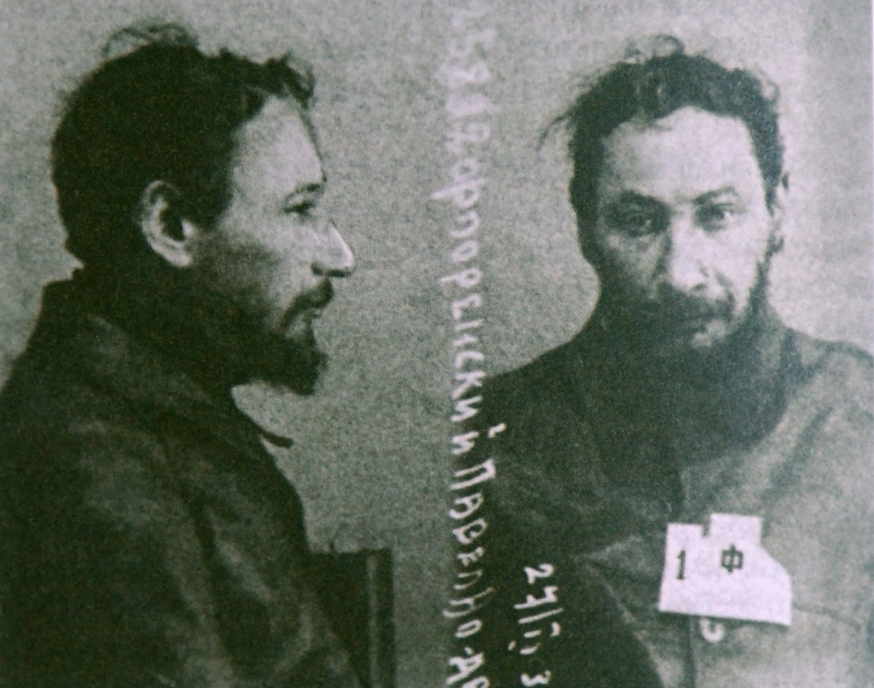
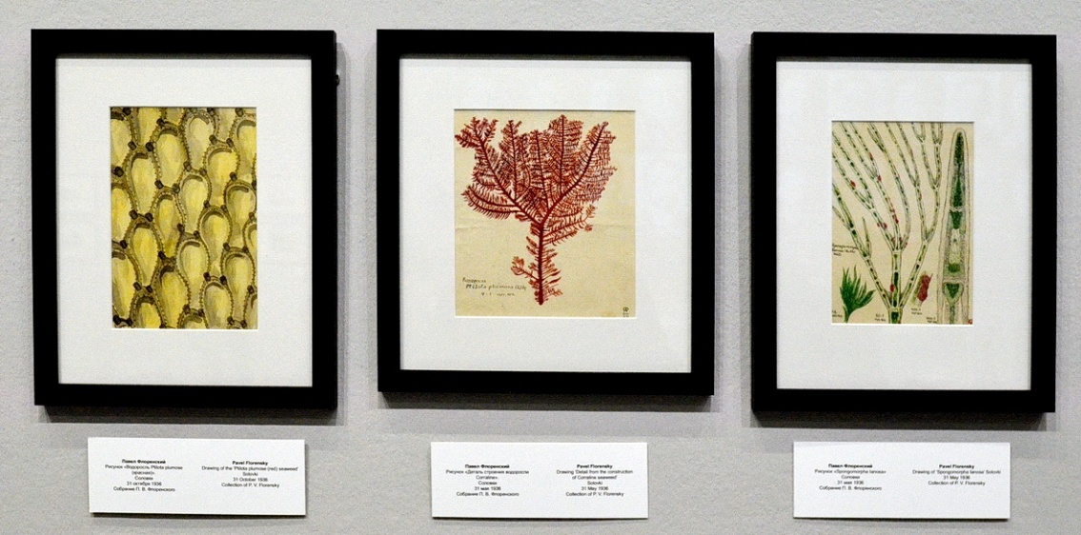
1934. Соловки
Весна тут задерживается, каждую ночь подмораживает, несмотря на тёплый, сравнительно, день. Снег только начинает таять, образовались проталинки, в общем же всё под белым покровом. Море вскрылось лишь местами. Никаких признаков зелени, понятно, нет. Зато белые ночи уже проявили себя. Ты спрашиваешь об агар-агаре. Это вещество вырабатывается из водорослей тёплых морей, но, несомненно, можно получить какой-то родственный продукт и из водорослей соловецких. Как раз вот последние дни я сижу над этой задачей. Тут выступают тонкие вопросы органической и коллоидной химии, так что надо работать головой. Но кроме обсуждаемого продукта из водорослей можно извлечь и ещё много ценных материалов, над ними мы работаем, чтобы всё вещество водорослей использовать по возможности полностью.
Из письма О.П. Флоренской. 16 мая 1935 года
Павел Александрович Флоренский,
протоиерей, выдающийся учёный-энциклопедист, религиозный философ.

Slide 15
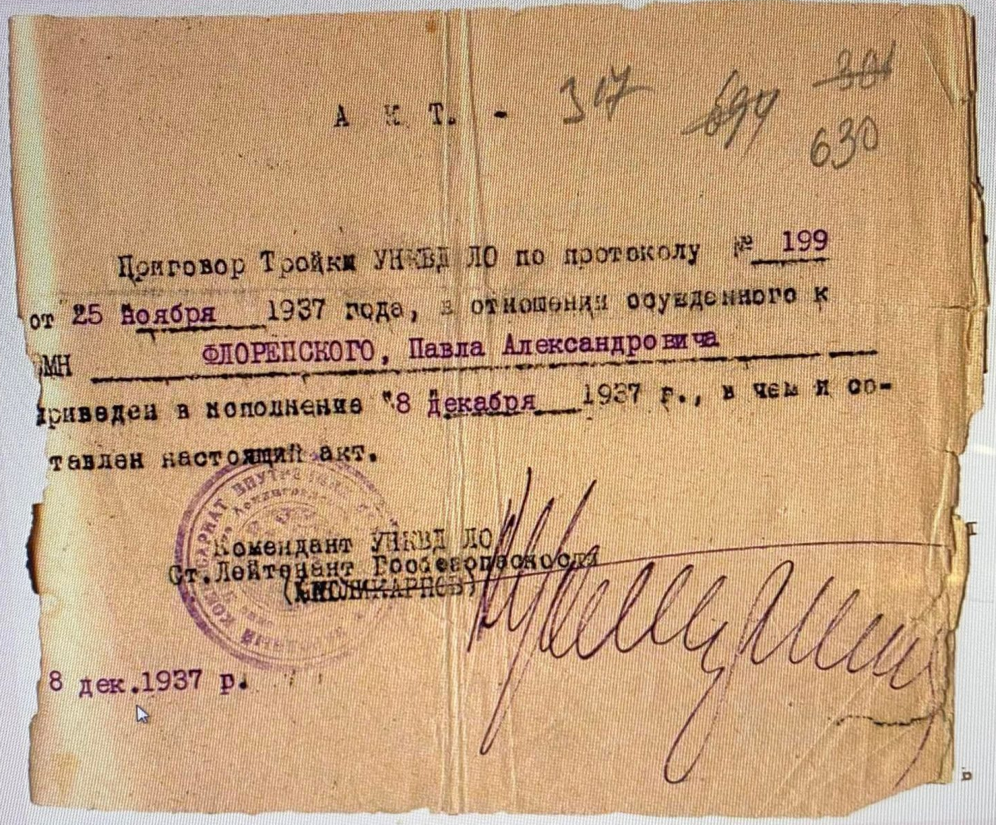
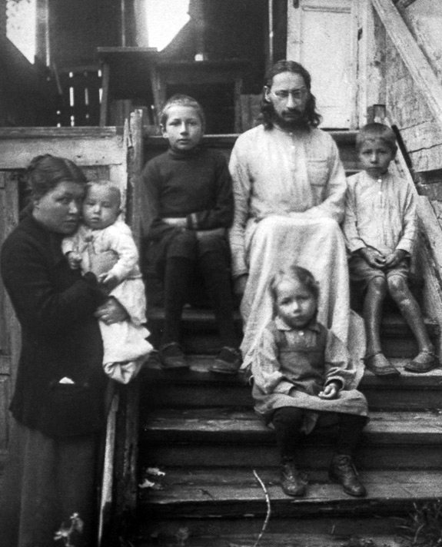
1937
В 1910 году Павел Флоренский женился на Анне Михайловне Гиацинтовой (1889-1973). У них было пятеро детей: Василий, Кирилл, Михаил, Ольга, Мария.

Slide 16
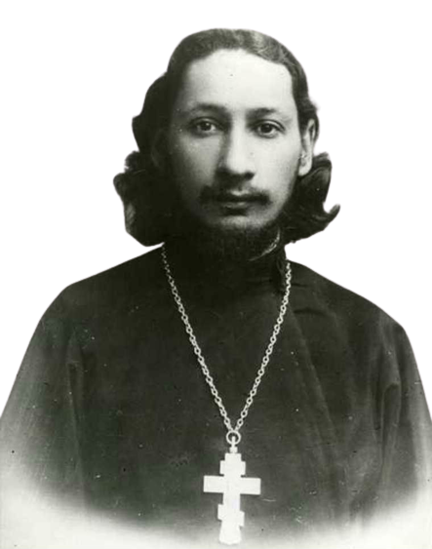
ЗАВЕЩАНИЕ
Не забывайте рода своего, прошлого своего, изучайте своих дедов и прадедов, работайте над закреплением их памяти. ...
Старайтесь записывать всё, что можете, о прошлом рода, семьи, дома, обстановки, вещей, книг и т.д. Старайтесь собирать портреты, автографы, письма, сочинения печатные и рукописные всех тех, кто имел отношение к семье, к роду, знакомых, родных, друзей. Пусть вся история рода будет закреплена в вашем доме и пусть всё около вас будет напитано воспоминаниями, так чтобы ничего не было мёртвого, вещнаго, неодухотворенного. ...
Не ищите власти, богатства, влияния... Нам не свойственно всё это; в малой же доле оно само придёт, в мере нужной.
А иначе станет вам скучно и тягостно жить.
Павел Флоренский, 1917-1923 гг.

Slide 17
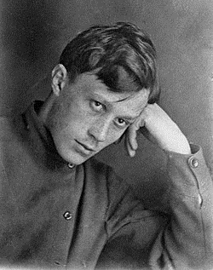
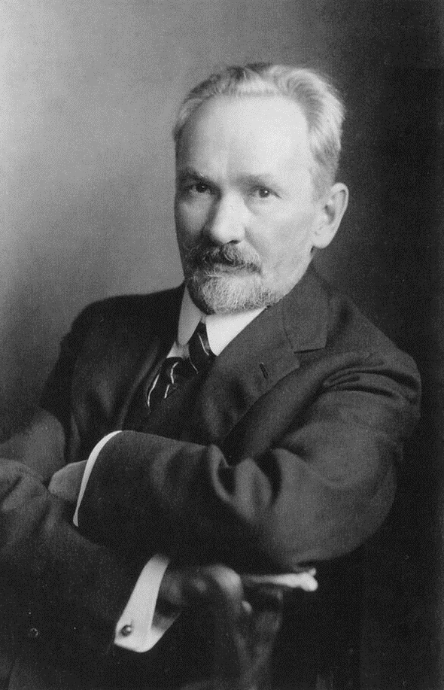
Ломоносов двадцатого века…
Флоренский – Паскаль нашего времени…
Василий Розанов
Если бы меня спросили, как в общем итоге определить значение Флоренского для людей, я бы сказал, что оно может быть сведено к властному направлению нашего сознания в реальность духовной жизни, в действительность общения с божественным миром.
Сергей Фудель

Slide 18
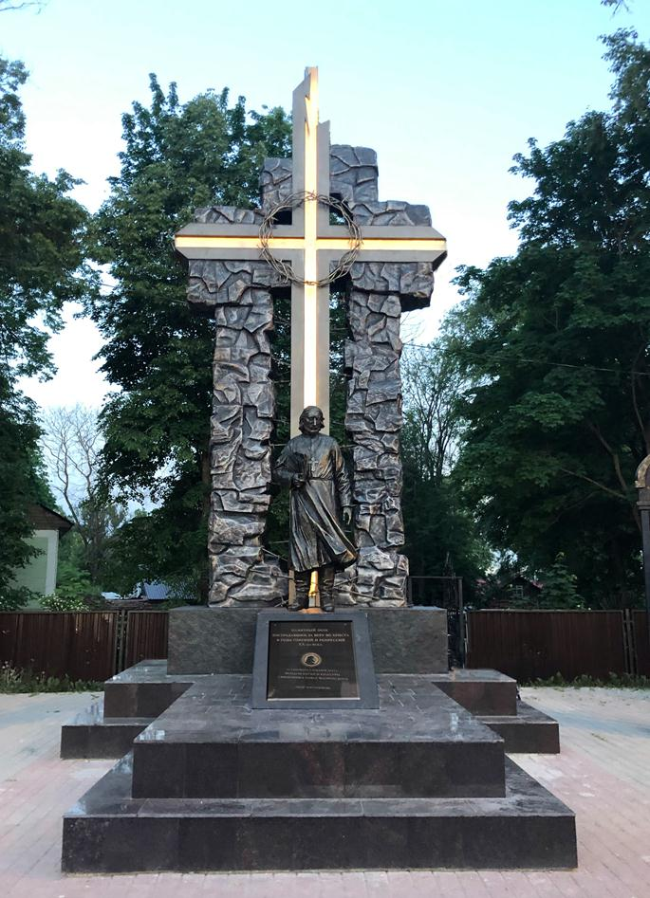
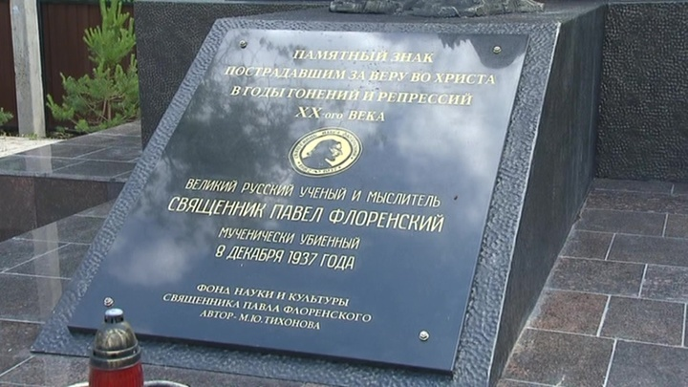
Память
Первый в России памятник выдающемуся учёному и мыслителю ХХ века священнику Павлу Флоренскому установили в Сергиевом Посаде рядом с музеем на территории мемориального комплекса возле памятного знака «Всем пострадавшим в годы гонений и репрессий».

